Slide 1

CICLO III: Desarrollo de software

Slide 2

Sesión 9:
Desarrollo Software
Tecnologías y lenguajes para el desarrollo del Back-end.

Slide 3
Objetivos de la sesión
Al finalizar esta sesión estarás en capacidad de:
El framework de desarrollo web basado en python (flask).

Slide 4
Desarrollo Web – Backend Instalación de Flask
Paso 1: Preparar entorno de programación
Instalar Python
Instalar virtualenv
El comando para instalar virtualenv:
# apt-get install python3-venv (para versiones anteriores a 3.7)
Crear entorno virtual:
Para crear un entorno virtual con virtualenv:
$ python –m venv nombre_del_entorno

Slide 5
Desarrollo Web – Backend Flask
Guía rápida (cheat sheet) de virtualenv y pip
Activar el entorno virtual en Linux/Mac:
$> source nombre_entorno/bin/activate
Activar el entorno virtual en Windows:
$> nombre_entorno\Scripts\activate.bat
Salir del entorno virtual:
$> deactivate
Instalar un paquete/librería (por ejemplo, flask):
$> pip install flask

Slide 6
Desarrollo Web – Backend Flask
Guía rápida (cheat sheet) de virtualenv y pip (3)
Instalar una versión concreta de un paquete/librería:
$> pip install flask==1.0.1
Actualizar la versión de un paquete/librería:
$> pip install flask -U
Desinstalar una librería:
$> pip uninstall flask
Listar todas las librerías:
$> pip list

Slide 7
Desarrollo Web – Backend Flask
Guía rápida (cheat sheet) de virtualenv y pip (4)
Listar todos los paquetes/librerías en formato requirements.txt:
$> pip freeze
Crear/Actualizar el fichero requirements.txt:
$> pip freeze > requirements.txt
Mostrar la información de un paquete/librería:
$> pip show flask

Slide 8
Desarrollo Web – Backend Instalación - Flask
Paso 2: Usar el entorno virtual
En el paso anterior se creó el entorno virtual, sin embargo, si se instala cualquier paquete no se hará en dicho entorno. Por lo tanto, primero hay que activarlo ejecutando el siguiente comando:
$> source nombre_entorno/bin/activate (Linux)
$> nombre_entorno\Scripts\activate.bat (Windows)
Cualquier librería que se instale será dentro del entorno virtual.
Para salir del entorno virtual, se ejecuta el siguiente comando:
$> deactivate

Slide 9
Desarrollo Web – Backend Instalación Flask
Paso 3: Instalar Flask
Para instalar Flask (versión 1.x) escribir en el prompt el siguiente comando:
pip install Flask
De manera que dentro del entorno «env», se instalarán el framework y las librerías necesarias.
Una vez que se complete la instalación, ejecutar el siguiente comando para confirmar:
python -c "import flask; print(flask.__version__)“
El resultado será un número de versión similar al siguiente:
Output
1.1.2

Slide 10
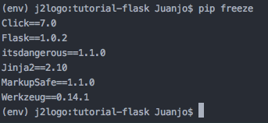
Desarrollo Web – Backend Instalación Flask
Paso 3: Instalar Flask (cont)
Para ver todas las dependencias de la aplicación se ejecuta el siguiente comando desde el prompt:
pip freeze

Slide 11
Desarrollo Web – Backend Hola Mundo en Flask
Paso 1: Crear un archivo en un editor de texto con nombre hola.py.
Paso 2: Editar el archivo y añadir el siguiente código:
from flask import Flask (1)
app = Flask(__name__) (2)
@app.route('/') (3)
def hola_mundo(): (4)
return 'Hola, Mundo!‘ (5)

Slide 12
Desarrollo Web – Backend Hola Mundo Flask
Interpretación de líneas de código
(1) Importa el objeto Flask desde el paquete flask.
(2) Crear instancia de aplicación Flask con el nombre app. Pasa la variable especial __name__ que contiene el nombre del módulo Python actual. Se utiliza para indicar a la instancia dónde está ubicada. Necesitará hacerlo porque Flask configura algunas rutas en segundo plano.
(3) El decorador route de la aplicación (app) es el encargado de decirle a Flask qué URL debe ejecutar su correspondiente función.
(4) El nombre de la función será usado para generar internamente URLs a partir de dicha función.
(5) Por último, la función retorna la respuesta que será mostrada en el navegador del usuario.

Slide 13
Desarrollo Web – Backend Hola Mundo Flask
Paso 3: Guardar y cerrar el archivo
Paso 4: Ejecutar aplicación
1. Indicar a Flask dónde encontrar la aplicación (archivo hola.py con la variable de entorno FLASK_APP:
export FLASK_APP=hello
2. Ejecutar en modo de desarrollo con la variable de entorno FLASK_ENV:
export FLASK_ENV=development
3. Ejecutar la aplicación usando el comando flask run:
flask run

Slide 14
Desarrollo Web – Backend Hola Mundo Flask
Una vez que la aplicación se esté ejecutando, el resultado será algo parecido a lo que se muestra a continuación:
Output
* Serving Flask app "hola" (lazy loading)
* Environment: development
* Debug mode: on
* Running on http://127.0.0.1:5000/ (Press CTRL+C to quit)
* Restarting with stat
* Debugger is active!
* Debugger PIN: 813-894-335

Slide 15
Desarrollo Web – Backend Hola Mundo Flask
El resultado anterior contiene la siguiente información:
Nombre de la aplicación que está ejecutando.
Entorno en el cual se ejecuta la aplicación.
Debug mode: on significa que el depurador de Flask se está ejecutando. Esto es útil durante el desarrollo debido a que proporciona mensajes de error de forma detallada cuando algo no va bien, lo que permite que la solución de los problemas sea más fácil.
La aplicación se ejecuta localmente sobre la URL http://127.0.0.1:5000/, 127.0.0.1 es la IP que representa el localhost de su equipo y :5000 es el número de puerto.
Abrir un navegador y escribir la URL http://127.0.0.1:5000; se mostrará la cadena Hola, Mundo! como respuesta.
Esto confirma que la aplicación se está ejecutando exitosamente.

Slide 16
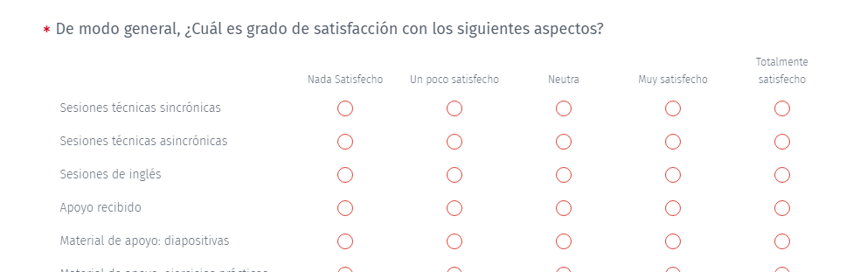
Seguimiento Habilidades Digitales en Programación
Completa la siguiente encuesta para darnos retroalimentación sobre esta semana ▼▼▼
https://www.questionpro.com/t/ALw8TZlxOJ

Slide 17


